Slide 1

BÀI 4:
PHÉP CỘNG VÀ PHÉP TRỪ SỐ TỰ NHIÊN

Slide 2

BÀI TOÁN:
Mai đi chợ mua cà tím hết 18 nghìn đồng, cà chua hết 21 nghìn đồng và rau cải hết .Mai đưa cho cô bán hàng tờ 100 nghìn đồng thì được trả lại bao nhiêu tiền ?

Slide 3
BÀI 4:
PHÉP CỘNG VÀ PHÉP TRỪ SỐ TỰ NHIÊN

Slide 4

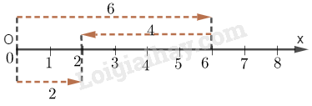
1.Phép cộng số tự nhiên
- Cộng hai số tự nhiên
Phép cộng 2 số tự nhiên a và b cho ta một số tự nhiên gọi là tổng của chúng ,ký hiệu là a+ b
Có thể minh họa phép cộng nhờ tia số ,chẳng hạn phép cộng
2 + 4= 6 được minh họa như hình bên

Slide 5
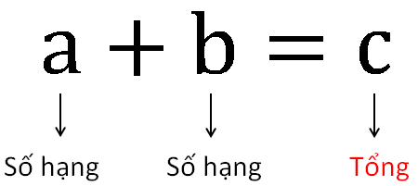
1.Phép cộng số tự nhiên
- Cộng hai số tự nhiên

Slide 6
Vận dụng 1
Diện tích gieo trồng lúa vụ thu đông năm 2019 vùng đồng bằng sông Cửu Long ước tính đạt 713.200 ha ,giảm 14.500 ha so với vụ thu đông năm 2018 (Theo tổng cục thống kê 10–2019)
Hãy tính diện tích gieo trồng lúa vụ thu đông năm 2018 của đồng bằng sông Cửu Long ?

Slide 7
Vận dụng 1
Diện tích gieo trồng lúa vụ thu đông năm 2019 vùng đồng bằng sông Cửu Long ước tính đạt 713 200 ha ,giảm 14 500 ha so với vụ thu đông năm 2018 (Theo tổng cục thống kê 10–2019)
Hãy tính diện tích gieo trồng lúa vụ thu đông năm 2018 của đồng bằng sông Cửu Long ?
Bài giải:
Diện tích gieo trồng lúa vụ thu đông năm 2018 của đồng bằng sông Cửu Long là:
713 200+ 14 500 = 727 700 (ha)
Đáp số:727 700 (ha)

Slide 8
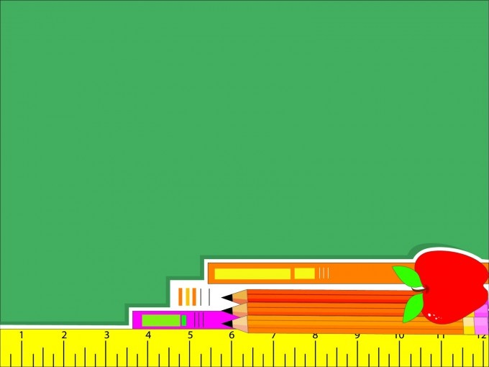
HĐ1: Cho a=28 và b=34
Tính a+b và b+a
So sánh các kết quả nhận được ở câu a)
HĐ2: Cho a = 17 ,b= 21, c= 35
Tính (a+b)+c và a+(b+c)
So sánh các kết quả nhận được ở câu a)

Slide 9
Phép cộng các số tự nhiên có các tinh chất :
- Giao hoán: a+b = b+a
- Kết hợp: (a+b)+c = a+(b+c)
Chú ý:
a+0 = 0+a =a
Tổng (a+b)+c hay a+(b+c) gọi là tổng của ba số a.b.c và viết là a+b+c

Slide 10
2.Phép trừ số tự nhiên
- Trừ hai số tự nhiên
Với 2 số tự nhiên a , b đã cho, nếu có số tự nhiên c sao cho
a = b + c thì ta cho phép trừ a – b = c
Minh họa phép trừ 6 – 4 = 2

Slide 11
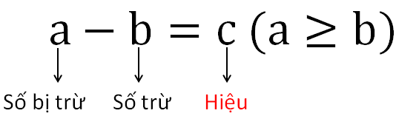
2.Phép trừ số tự nhiên
Trừ hai số tự nhiên

